Slide 1
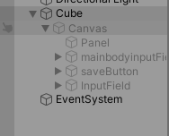

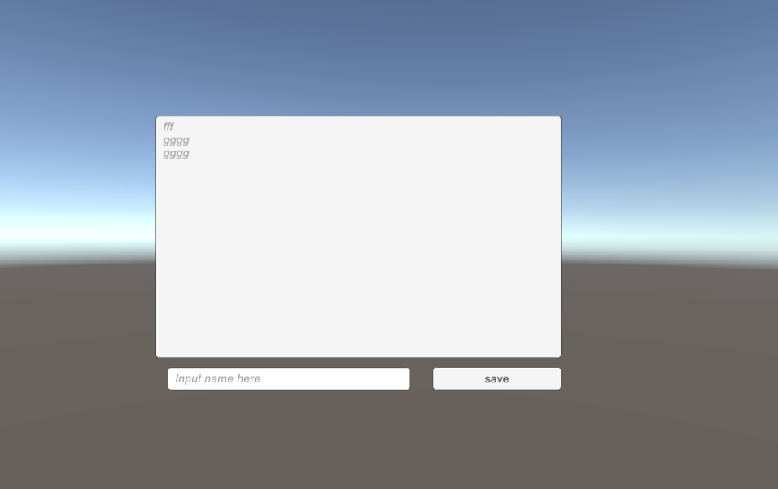
一开始GameObject Cube 的脚本只有addscript
按下W键后，显示出可输入的文本框

Slide 2
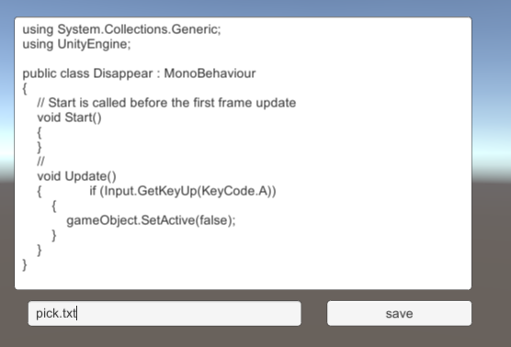
从文本框中输入unity代码
此代码用途为：按A使该物体消失。
点击save后界面消失。

Slide 3
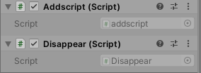
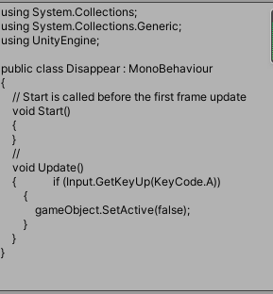
addscript脚本的功能为按e添加脚本
按e后添加了脚本disappear。
disappear内的内容和输入内容一致

Slide 4
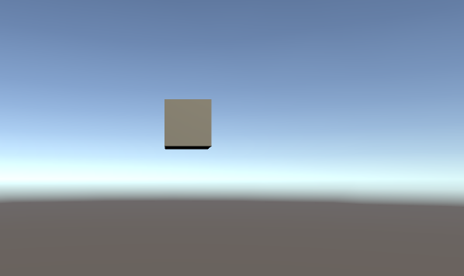
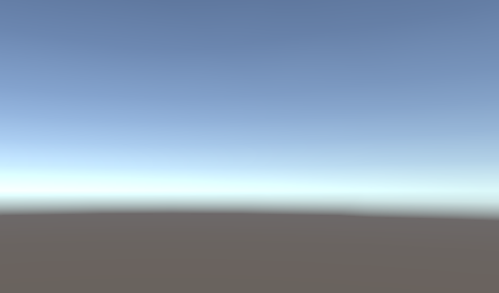
按下A之后，正方体cube消失，证明代码挂载成功。

